Slide 1
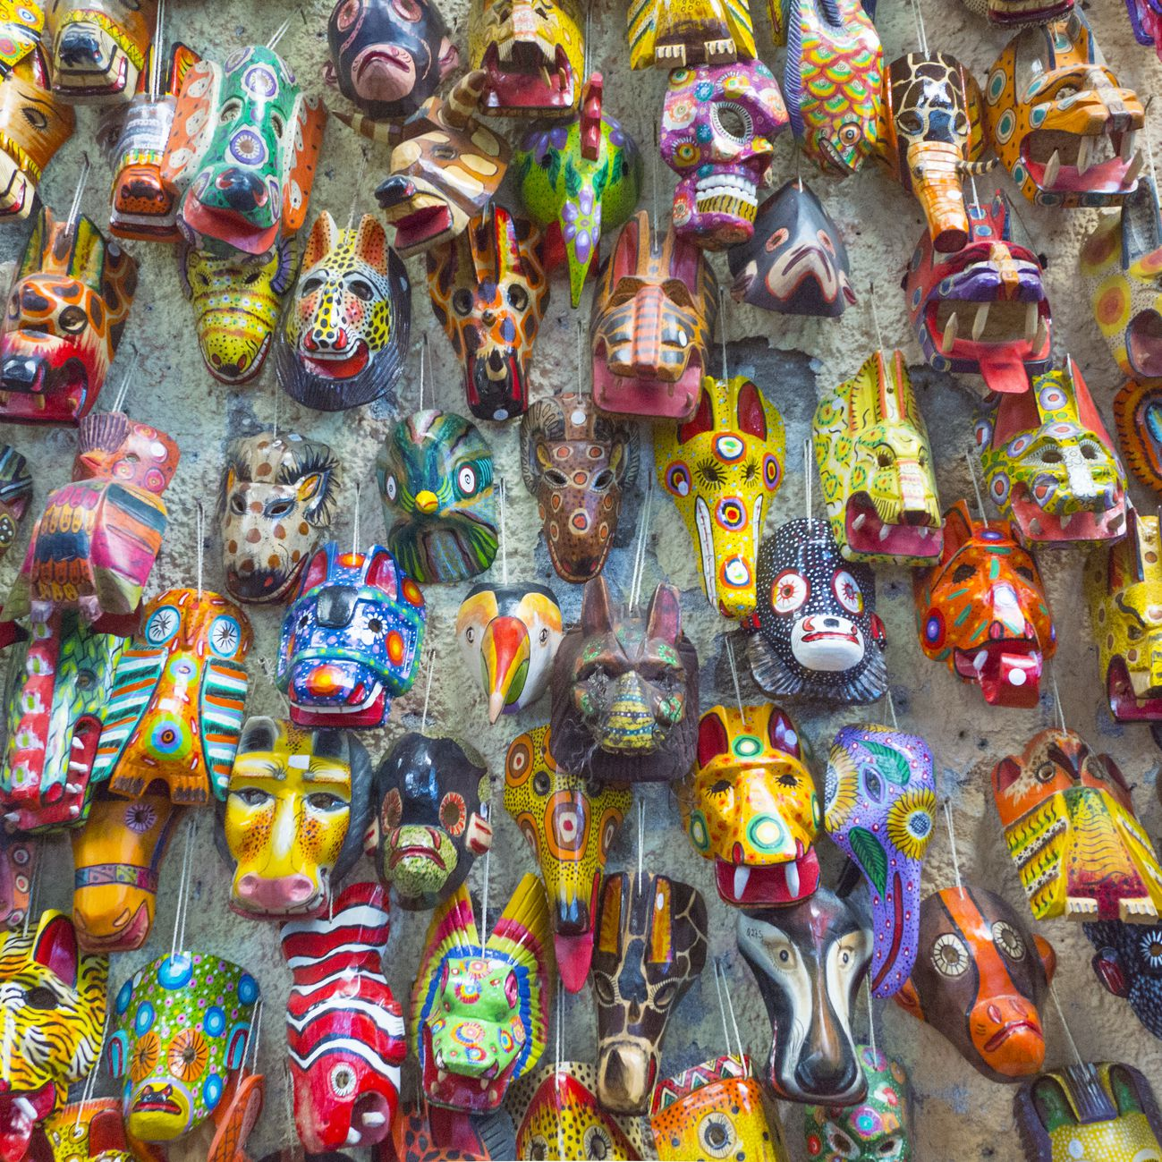
INTRODUZIONE
ALL’ ANTROPOLOGIA
CULTURALE
Valentina Mutti
12 Gennaio 2022, UNITRE Arcore

Slide 2
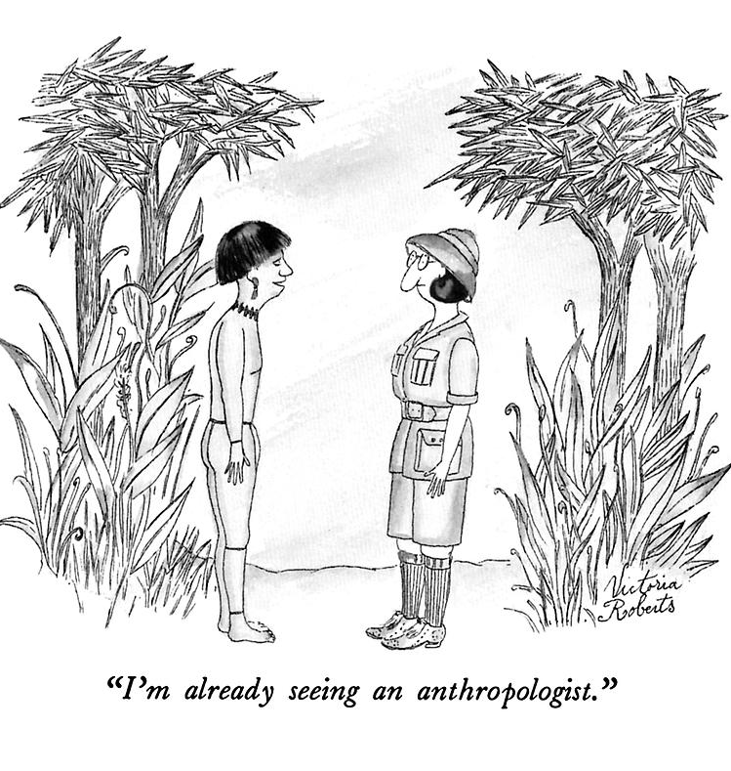
Percorso in 3 lezioni
1. Cos’è l’antropologia culturale?
Quale concetto di cultura?
L’etnografia - Metodi e tecniche della disciplina
2. Genere e famiglie da un punto di vista antropologico
Antropo-poiesi e parentela
3. Antropologia medica
Salute e malattia in chiave transculturale
Casi etnografici
Notes:
.

Slide 3
Introduzione all’antropologia culturale
Cosa faremo oggi?
Presentazione del percorso formativo
Quale definizione di antropologia culturale?
Il concetto di cultura
Etnografia
La «rivoluzione etnografica» di Malinowski
Dal campo al testo: l’antropologia interpretativa
Culture nella contemporaneità

Slide 4
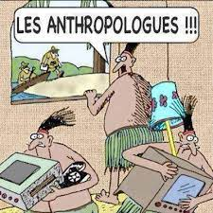
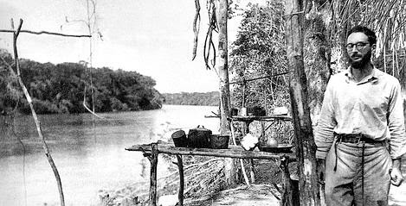
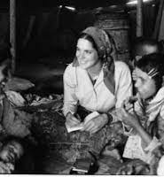
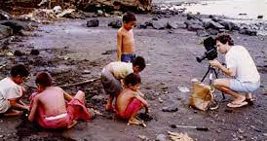
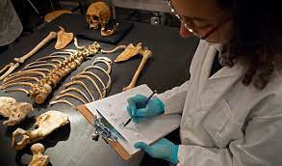
Cosa fanno e non fanno gli antropologi?
Notes:
Tristi tropici 1955

Slide 5
Possibili definizioni
Anthropos (uomo) + Logos (discorso, sapere)
Il «sapere della differenza»
Studio della diversità culturale
Un sapere «di frontiera» (critico e marginale rispetto al mondo da cui nasce) e che nasce «sulla frontiera» di culture diverse
Sapere multi-paradigmatico (da paradigmi a svolte)
Relativismo culturale VS Etnocentrismo
Decentramento come postura
Visione olistica
1799 Società degli Osservatori dell’Uomo (Parigi)

Slide 6
etnocentrismo
Concezione per la quale i modi di vivere, parlare, mangiare, vestirsi, le credenze e i valori del proprio gruppo di appartenenza sono indiscutibilmente superiori a quelli degli altri e sono il criterio unico di misurazione (adesione inconsapevole tramite «acculturazione»)
Nella storia dell’antropologia, l’evoluzionismo ha posto in una linea evolutiva lo stadio di «sviluppo» dei popoli, al cui vertice si posizionava la società europea dell’epoca
«Etnocentrismo ideologico» si può configurare come discorso pubblico, politico, spesso connesso a forme di nazionalismo
Lontano nello spazio → lontano nel tempo
Notes:
Etnocentrismo è inevitabile ma deve essere critico

Slide 7
relativismo culturale
Non esistono criteri assoluti per costruire una gerarchia fra raggruppamenti umani – accettazione della pluralità di culture e società
I diversi modi di vivere sono relativi alle condizioni in cui hanno avuto origine.
Ciò che è giusto/sbagliato per un gruppo umano non necessariamente lo è per un altro.
Relativismo non è «fare quattro chiacchere con tutti e non giudicare nessuno» (Gellner)

Slide 8
Scienze antropologiche
etnografia ⇒ raccolta dati (fieldwork)
etnologia ⇒ sintesi e elaborazione
antropologia ⇒ generalizzazioni teoriche
Antropologia culturale (USA) e sociale (UK)
Demologia/studi sul folklore
Antropologia fisica e forense

Slide 9
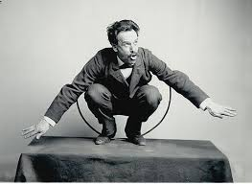
Ambiti di studio dell’antropologia
Costruzione del sè e dell’altro; identità e appartenenze
Forme di parentela e di famiglia → antropologia della parentela e del genere
Dimensione religiosa e rituale → antropologia delle religioni/simbolica
Attività creativa ed espressione estetica → antropologia dell’arte
Le risorse e il potere, forme di vita economica e di scambio → antropologia economica
Organizzazione politica → antropologia politica
Mobilità e migrazioni → antropologia delle migrazioni
Salute, malattia e pratiche di cura → antropologia medica
Natura, rivendicazioni e uso delle risorse → antropologia della natura/ecologia politica

Slide 10
Il concetto di «cultura» in senso antropologico
1871 «Primitive culture», definizione di Tylor:
«La cultura o civiltà, intesa nel suo ampio senso etnografico, è quell’insieme complesso che include la conoscenza, le credenze, l’arte, la morale, il diritto, il costume e qualsiasi altra capacità o abitudine acquisita dall’uomo in quanto membro di una società»
Composta da diversi elementi (scomponibili)
Acquisizione sociale (aspetto collettivo)
Supera la separazione in ceti e classi (uomini colti VS incolti)
Accomuna tutte le società umane (universalismo)
Antropologia evoluzionista, idea di «progresso» (epoca vittoriana)
Notes:
1859 Darwin Origine della specie

Slide 11
Il concetto di «cultura»
Da universalismo a particolarismo: da cultura a culture in senso plurale (da Boas agli anni ‘60)
Studio di piccole comunità relativamente isolabili, categorizzabili come «culture» in una specifica località/tribalità
Risponde a un ideale teorico
Definizioni contemporanee
Geertz: produzione di senso
«siamo animali incompleti o non finiti che si completano e si perfezionano attraverso la cultura – e non attraverso la cultura in genere, ma attraverso forme di cultura estremamente particolari» (Geertz, 1987).
Hannertz: produzione di significati
«una cultura è una struttura di significato che viaggia su reti di comunicazione non localizzate in singoli territori»
Proposta di Appadurai: da cultura a culturale
Pericolo di reificazione (ridurre ed oggettivare)
Cultura è un sistema chiuso o aperto?
Notes:
Es riti di iniziazione tendon a dare un’imagine chiusa e perpetuare contenuti tradizionali…si ripropone un modello, nonostante I cambiamenti

Slide 12
La storia del cittadino americano (R. Linton, 1936)
Il cittadino americano medio si sveglia in un letto costruito secondo un modello che ebbe origine nel vicino Oriente. Egli scosta le lenzuola e le coperte che possono essere di cotone, pianta originaria dell’India; o di lino, pianta originaria del vicino Oriente; o di seta, il cui uso fu scoperto in Cina.
Si infila i mocassini inventati dagli indiani delle contrade boscose dell’Est, e va nel bagno, i cui accessori sono un misto di invenzioni europee e americane, entrambe di data recente. Poi si fa la barba, rito masochistico che sembra sia derivato dai sumeri o dagli antichi egiziani.
Tornato in camera da letto, prende i suoi vestiti da una sedia il cui modello è stato elaborato nell’Europa meridionale e si veste. Indossa indumenti la cui forma derivò in origine dai vestiti di pelle dei nomadi delle steppe dell’Asia, si infila le scarpe fatte di pelle tinta secondo un procedimento inventato nell’antico Egitto.
Andando a fare colazione si ferma a comprare un giornale, pagando con delle monete che sono un’antica invenzione della Lidia. Al ristorante il suo coltello è di acciaio, lega fatta per la prima volta nell’India del Sud, la forchetta ha origini medievali italiane, il cucchiaio è un derivato dell’originale romano. Prende il caffè, pianta abissina, con panna e zucchero. Dopo la frutta e il caffè, mangerà le cialde, dolci fatti, secondo una tecnica scandinava, con il frumento, originario dell’Asia minore.
Quando il nostro amico ha finito di mangiare, si appoggia alla spalliera delle sedie e fuma, secondo un’abitudine degli indiani d’America, consumando la pianta addomesticata in Brasile o fumando la pipa, derivata dagli indiani della Virginia o la sigaretta, derivata dal Messico. Può anche fumare un sigaro, trasmessoci dalle Antille, attraverso la Spagna. Mentre fuma legge le notizie del giorno, stampate in un carattere inventato dagli antichi semiti, su di un materiale inventato in Cina e secondo un procedimento inventato in Germania. Mentre legge i resoconti dei problemi che si agitano all’estero, se è un buon cittadino conservatore, con un linguaggio indo-europeo, ringrazierà una divinità ebraica di averlo fatto al cento per cento americano…

Slide 13
ETNOGRAFIA
Dalla poltrona (antropologi armchair) al campo
Corrispondenti di Man – 1990 Royal Anthrop. Institute
Dimensione del viaggio
Documentare e tradurre
Quali strumenti? Le note di campo, i colloqui, le surveys
«Mettersi nei panni di»: metafora dell’etnografo come un bambino - apprendimento
Laboratorio antropologico……………ma anche rito di passaggio per i ricercatori stessi!
[es. Godelier, farsi un nome tra i Baruya e farsi un nome con i Baruya]

Slide 14
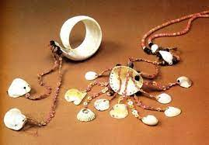
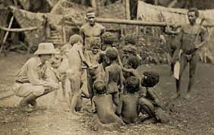
La «rivoluzione etnografica» di Argonauti del Pacifico Occidentale di Malinowski (1884-1942)
Prima monografia di campo (1922)
Apprendimento lingua, vita quotidiana, prossimità
L’antropologo «camaleonte»
Prospettiva olistica e funzionalista
Il metodo dell’ Osservazione Partecipante
«Dal punto di vista del nativo»
Criteri di oggettività e verificabilità
La pubblicazione postuma dei Diari (1967): il disagio dell’antropologo

Slide 15
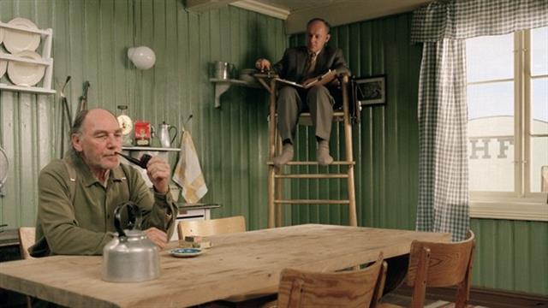
Il «paradosso»
dell’osservazione
partecipante
Immergersi in una cultura (dal punto di vista del nativo), superare l’etnocentrismo e i propri schemi interpretativi -> DECENTRAMENTO
…MA conservare un distacco per poter ripensare l’esperienza etnografica e tradurla in un resoconto
Partecipare e osservare è problematico: più l’etnografo si cala nella realtà locale, più i comportamenti e la visione del mondo gli sembreranno naturali.
Osservazione della partecipazione (B. Tedlock, 1991): esplorazione riflessiva VS oggettivazione
Notes:
Kitchen stories (2003) svedese – studio sugli uomini non sposati di mezza età

Slide 16
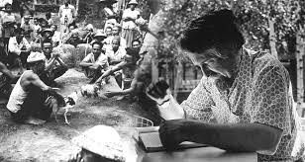
La «descrizione densa» e la svolta interpretativa di Clifford Geertz (1926-2006)
Dal campo al testo
Cosa fanno gli etnografi? Scrivono
«Interpretazione di culture» (1973): lavorare con interpretazioni di interpretazioni
La dimensione ermeneutica del lavoro antropologico
«Essere lì» ed «essere qui»: l’autorità etnografica
La negoziazione di significati
Concetti vicini e lontani dall’esperienza →
«Emico» ed «etico»
Esempio dell’occhiolino: TIC o ammiccamento?
Etnografia della stregoneria scritta da una strega o scritta da un geometra?
Notes:
Comprendere un pensiero senza riprodurlo, noi non saremo nella mente di chi vive la cultura, possiamo solo vedere le intenzioni per come sono espresse. Si tratta di attribuire importanza al significato per come viene espresso sul piano pubblico in una concreta situazione

Slide 17
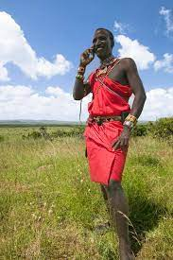
Culture e interazioni nella contemporaneità
Le culture non sono separate, non sono casi da museo (la collezione delle culture). Stanno fianco a fianco nello stesso spazio e in una cornice di contemporaneità.
Quale futuro delle differenze culturali nell’epoca contemporanea?
Scontro tra culture? Attaccamento alla tradizione?
Omogenizzazione del mondo (Lévi-Strauss)
Ibridazione culturale e «desideri di modernità» (es. social media)
Omogeneità della cultura e differenze interne
Notes:
Da sozzura a fertilizzante
Nostalgia della tradizione

Slide 18
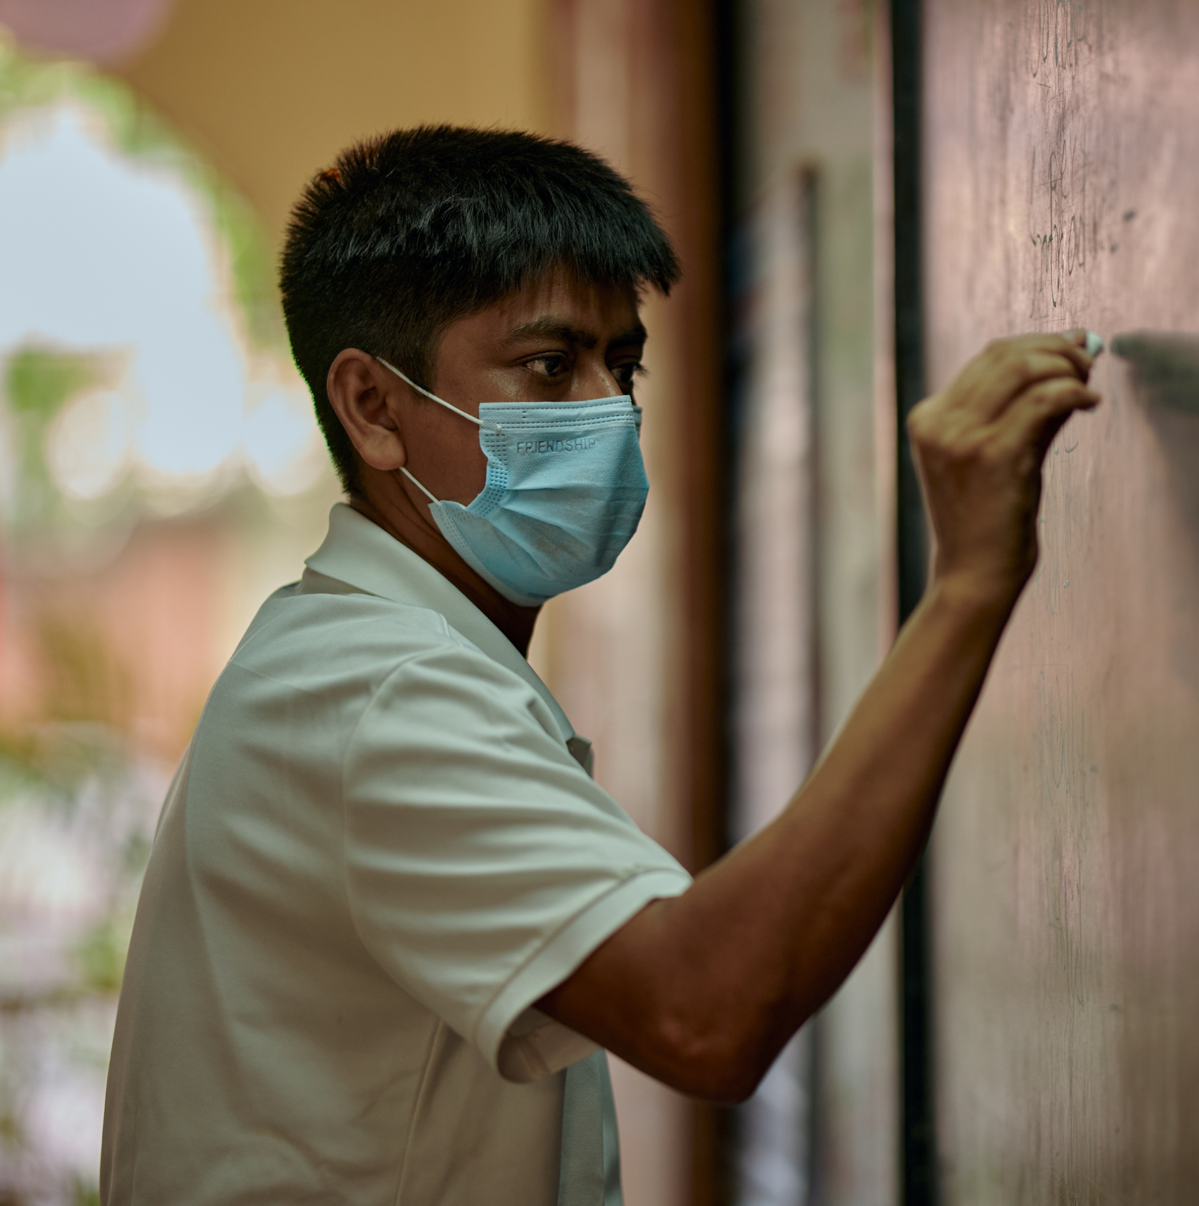
Culture e interazioni nella post-modernità
“I frutti puri impazziscono” (Clifford, 1988): etnografia come produzione letteraria, «finzioni etnografiche»
Processo di creolizzazione/ibridazione
Ambiguità nel contatto con l’Occidente: distruzione o resistenza e rinnovamento?
Si passa da una idea della diversità culturale come alternativa a noi all’idea della diversità culturale come alternativa per noi.
Traffico di culture
Pandemia ci conferma che il mondo è inter-connesso

Slide 19
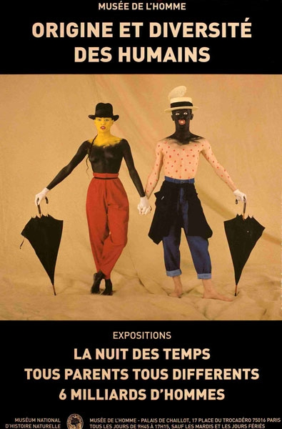
CONCLUSIONI
Antropologia come prospettiva sull’alterità e sguardo sul mondo
Non solo e non necessariamente in un altrove esotico/Superamento del NOI VS LORO
Definizione contemporanea di cultura/culture →
La ricerca antropologica mostra che le società e le culture non sono sempre integrate e organiche al loro interno, sono attraversate da contraddizioni e conflitti e si sono sempre reciprocamente influenzate

Slide 20
Per approfondire
Fabietti U., Matera V., Malighetti R., Dal tribale al globale, Pearson (terza edizione 2020)
Remotti F., Prima lezione di antropologia, Laterza
Fabietti U., Elementi di antropologia culturale, Mondadori
Malinowski B., Argonauti del Pacifico Occidentale, Bollati Boringhieri
Geertz C., Interpretazione di culture, Il Mulino
Geertz C., Antropologia interpretativa, Il Mulino

